Slide 1
Внутрішня будова Землі
Бартош Є.М.

Slide 2
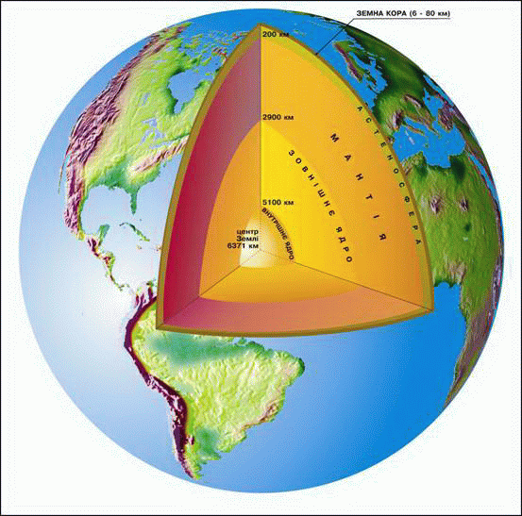

Slide 3
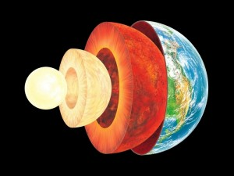
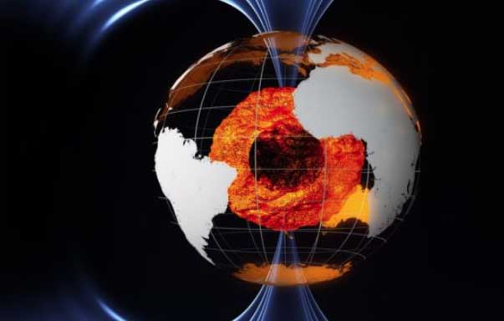
Співвідношення складових планети
Магнітне поле
Землі викликане властивостями металів її ядра

Slide 4
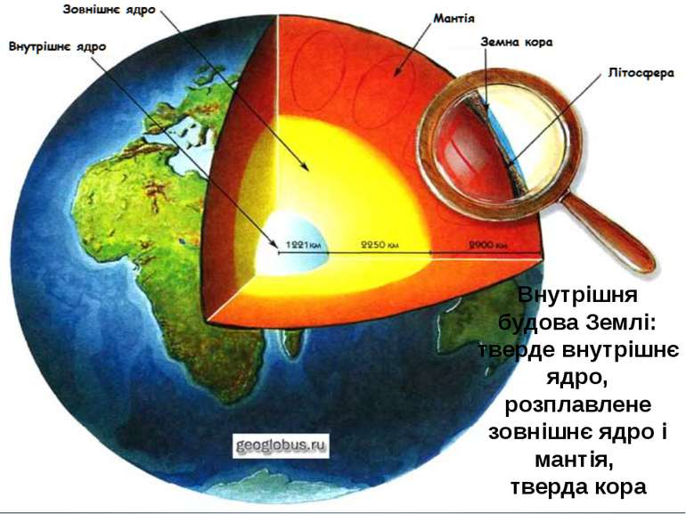

Slide 5
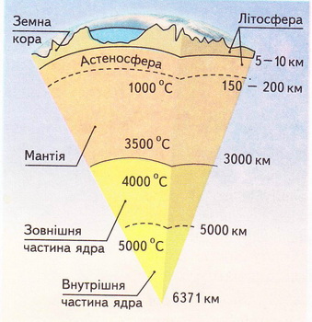
Схематичний сектор будови планети

Slide 6
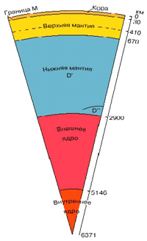
Сектор планети з урахуванням масштабу складових будови

Slide 7
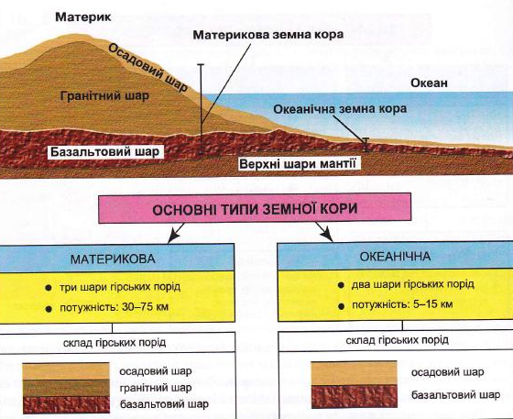

Slide 8
Будова земної кори з урахуванням масштабу та різної її товщини під океанами, рівнинами та горами

Slide 10
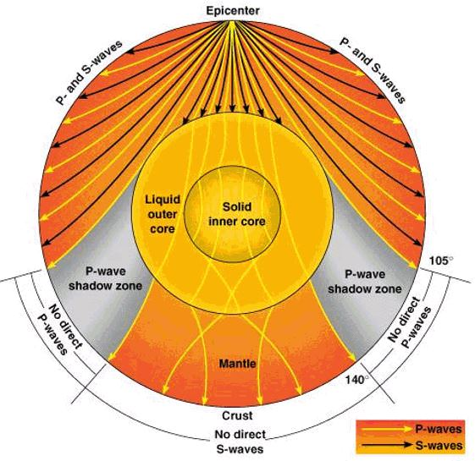
Сейсмічні хвилі надають інформацію про будову Землі

Slide 11
Домашнє завдання
Опрацювати § 18, вивчити терміни, внутрішню будову Землі, властивості окремих шарів.

